Slide 1

Biblioteca Virtual IFPI
Jhonatas Gomes Ribeiro
Lucas Pacheco de Souza Setubal
Mateus Santos Luz

Slide 2

CLIENTES:
Smiley N. Nunes
João André B. Santana
Lucas Maciel da Silva

Slide 3
Minimundo
Objetivo: Proporcionar melhor acesso a educação e estimular a leitura à distância.
O aluno poderá criar uma conta de usuário com sua matrícula ativa e seu nome. Ele pode reservar livros somente em formato PDF. Reservas em formato PDF serão acessadas pelo aluno utilizando sua matrícula e somente online no site.

Slide 4
Minimundo
O aluno não terá acesso a download, e a quantidade de livros por reserva será com limite de 3 unidades. Prazo de cada reserva será de 15 dias, após o prazo de 15 dias, o livro será removido da sessão do usuário. O limite de reservas por mês é de 2 vezes.
O gerenciamento será administrado por um administrador do IFPI no qual terá acesso a funções como atualizar a biblioteca.

Slide 5
Requisitos Funcionais
RF 1 - O sistema deverá permitir que o aluno crie uma conta com sua matricula.
RF 2 - O sistema deverá permitir que o aluno faça reservas.
RF 3 - O sistema deverá controlar o prazo de reservas dos livros feita por o aluno.
RF 4 - O sistema deverá fazer a exclusão dos livros após a expiração do prazo da reserva do livro.
RF 5 - O sistema deverá permitir que o administrador atualize os livros.

Slide 6
Requisitos Funcionais
RF 6 - O sistema deverá permitir que o administrador exclua os livros.
RF 7 - O sistema deverá permitir que o administrador exclua contas.
RF 8 - O sistema deverá permitir que o usuário adicione um livro aos favoritos.
RF 9 - O sistema deverá permitir que o usuário pesquise os livros.
RF 10 - O sistema deverá permitir que o usuário acesse sua conta por qualquer dispositivo utilizando sua matricula e senha.

Slide 7
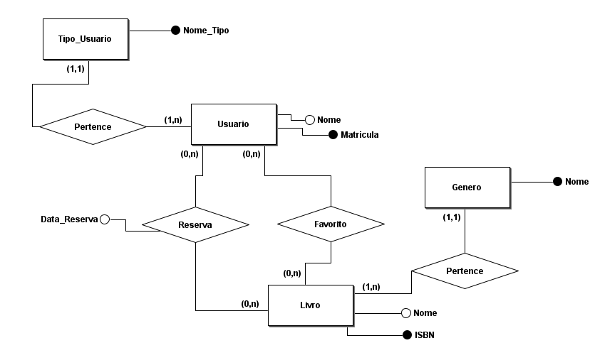

Slide 8
